Slide 1
영상처리 Term Project 발표
3가지 압축 기법 구현
101899
김유경

Slide 2
목차
Huffman
  정의
  Flow char
    main
    인코딩
    디코딩
  시연&결과

Slide 3
목차
DCT, IDCT
  정의
  Flow char
    Forward DCT
    Quantization
    Dequantization
    Inverse DCT
    PSNR 계산
    기타 함수
  시연&결과

Slide 4
목차
LZW
  정의
  Flow chart
    Compress
    expand
  시연&결과

Slide 5
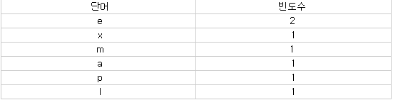
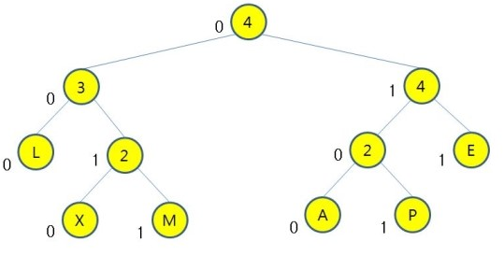
Huffman
정의

Slide 6
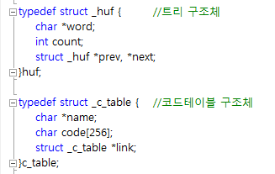
Huffman
Flow chart
  구조체

Slide 7
Huffman
Flow chart
  Int Main()
  파일 읽기
  print_menu(); //메뉴 출력
  file_name(1) //입출력 파일 이름 읽기
  1번 :
  compress(input_name); //문자를 읽어오는 함수
  tree_sort(); //트리 생성시 빈도수 별로 정렬 하는 함수
  make_tree(); //트리를 생성하는 함수
  search(c_head, buf, t);
  //코드 테이블을 만들 때 중위 순회로 트리를 검사하는 함수
  write_header(E_cnt, input_name, output_name);
  //파일에 기록하는 함수
  2번 :
  decompress(input_name);//디코딩
  3번 :
  exit(0);

Slide 8
압축
  long compress(char *c_name) //압축
  //파일의 경로에서 단어를 불러오기
  com_Rword(buff);
  //한단어 씩 읽어서 com_Rword()호출

Slide 9
압축
  int com_Rword(char *t)
  //불러온 단어별로 한단어씩 읽어서 단순 연결리스트를 만드는 함수
  // huf 구조체 초기화
  //연결 리스트 생성

Slide 10
압축
  void tree_sort()//트리 정렬
  void make_tree()
  // 단어를 파일에서 끝까지 모두 읽은 후 트리를 만드는 함수
  void search(huf *tree, char buf[], huf *center)
  {
  //중위 순회, 재귀함수
  //코드테이블을 생성하기 위해 트리를 검색하는 함수
  make_table(tree, buf);
  //table 생성
  // 검색 중 노드의 단어가 NULL이 아니면
  make_table 함수를 호출
  }

Slide 11
압축
  void write_header(long E_cnt, char *input, char *output)//압축
  {
  //코드테이블과 단어를 비교해서 파일에 기록하는 함수
  //파일 : 같은 이름 있으면 덮어쓰기
  file_length()//파일 바이트 수 구하는 함수
  //문자 개수, 파일길이, 단어, 코드
  //비트단위로 계산해서 기록
  //압축전 압축후 바이트 차이 보여주기
  }

Slide 12
디코딩
  int decompress(char *string)//디코딩
  {
  압축 파일에서 헤더 정보 및 코드를 읽어오는 함수
  읽어온 코드 및 단어로 연결리스트를 만든다
  //파일 읽어오기
  //문자 수만큼 huf 동적할당
  //코드 읽기
  de_tree(temp, b);
  //트리 호출
  de_Readword(rp, f_len, re_name);
  //트리구현이 끝나고 실제 단어들이 저장된 부분을 읽는다
  }

Slide 13
디코딩
  void de_tree(char *t, huf* tree)//디코딩
  {
  압축 파일에서 읽어온 단어와 코드들로 트리를 만드는 함수
  }
  int de_Readword(FILE *rp, long f_len, char *out_name)//디코딩
  {
  압축되기 전의 실제 단어로 변환하는 함수
  비트를 검사해서 트리를 검색하는 함수
  //파일 : 같은이름 덮어쓰기 기능
  //char 로 읽어와서 아스키로 변환해서 파일 쓰기
  //해체 전, 후 바이트 비교
  }

Slide 15
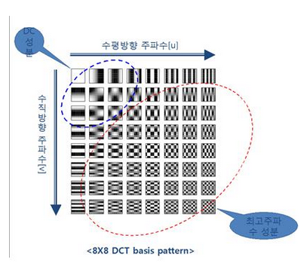
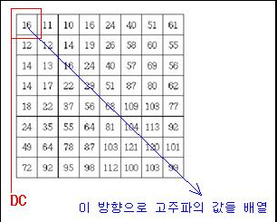
DCT,IDCT
정의

Slide 16
DCT,IDCT
Flow chart(main)
  파일 읽어오기
  Forward DCT 하기
  결과 배열에 저장
  파일에 쓰기

Slide 17
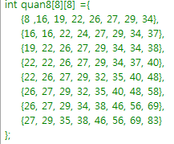

DCT,IDCT
Flow chart(main)
  Quantization 하기
  int quan8[8][8] 이용
  결과 배열에 저장
  파일에 쓰기

Slide 18

DCT,IDCT
Flow chart(main)
  Dequantization하기
  결과 배열에 저장
  파일에 쓰기

Slide 19
DCT,IDCT
Flow chart(main)
  Inverse DCT하기
  파일에 쓰기

Slide 20
DCT,IDCT
Flow chart(main)
PSNR 계산 :
어떤 기준치(50dB)를 원영상으로 해서 설정해놓은 화질측정단위를 말합니다.
일반적으로 PSNR 30dB에서 화질이 1.0dB 증가할 때마다 개선된 화질의 상태를 눈으로 구분할 수 있다고 알려져 있습니다.
원본과 복구한 그림 비교 후 무결성 여부 발표

Slide 21
DCT,IDCT
Flow chart(main)
기타 함수
unsigned char **UCalloc(int width, int height)//메모리 할당
void UCfree(unsigned char **ptr, int height)//메모리 풀기
void Readfile(char *filename, unsigned char **source, int width, int height)//파일 읽기
void Writefile(char *filename, unsigned char **result, int width, int height)//파일 쓰기

Slide 23
LZW
정의
8~12 bit 단위로 암호화(0~4096 표현가능)
코드사이즈가 8일 경우 256은 스타트 코드가 되고 257은 end
8bit를 넘은 경우에는 code size가 증가
start code는 4096개의 공간을 모두 썼을 경우 8bit부터 다시시작
코드사이즈의 비트 수 만큼 잘라서 디코딩

Slide 24
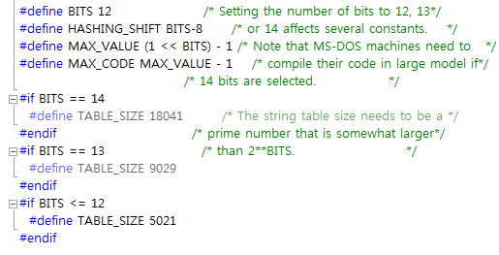

Slide 25
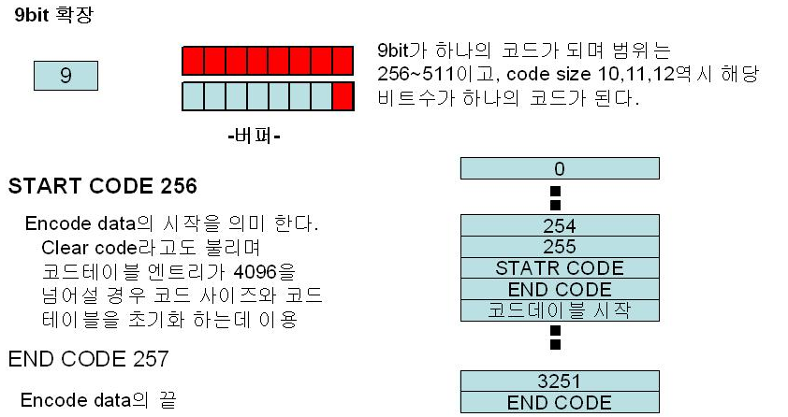
LZW
정의

Slide 26
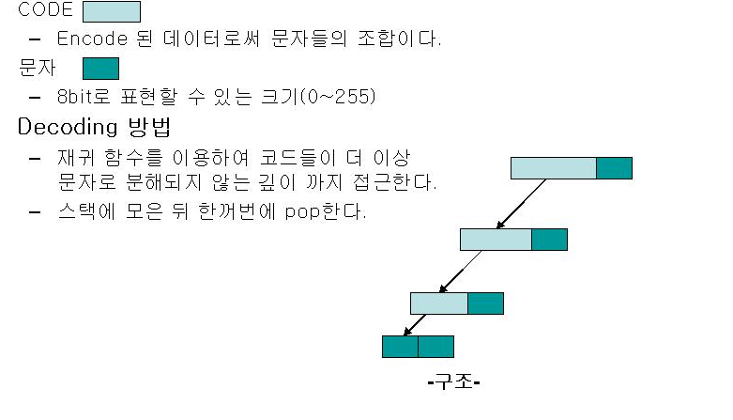
LZW
정의

Slide 27
LZW
main(int argc, char *argv[])
{
//코드, 프리픽스 코드, 문자열 버퍼 초기화
//파일 입출력
compress(input_file,lzw_file);
expand(lzw_file,output_file);
}

Slide 28
LZW
compress(FILE *input,FILE *output)
{
테이블 초기화
find_match(string_code,character);
//찾기위해 해싱 사용
문자가 테이블에 있는지 확인
있으면 코드를 가져오고 없으면 추가
}

Slide 29
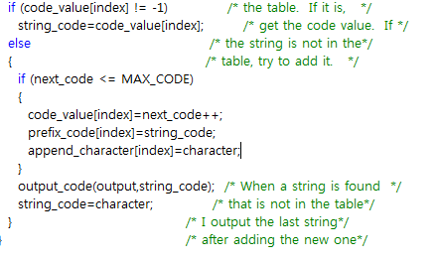
LZW
input_code(FILE *input)
//비트 계산해서 코드 읽어오기

Slide 30
LZW
expand(FILE *input,FILE *output)
{
//lzw 받아서 output파일 쓰기
첫 코드 읽어와서 파일에 쓰기
decode_string(decode_stack,new_code);
//새로운 코드는 디코딩
새로운 코드를 문자 테이블에 더한다.
}

Slide 31
LZW
char *decode_string(unsigned char *buffer,unsigned int code)
{
코드로 문자 디코딩하기
*buffer++ = append_character[code];
}

